Slide 1
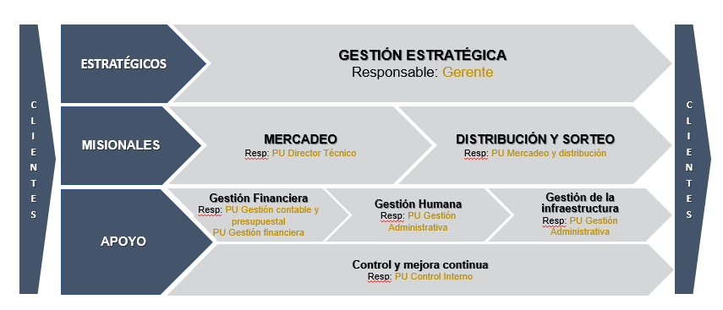
Mapa de Procesos

